Slide 1
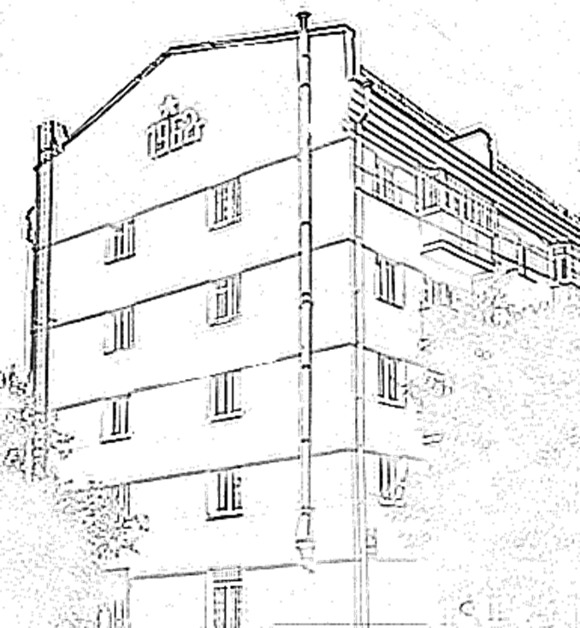
Краевое государственное автономное учреждение здравоохранения
«КРАСНОЯРСКАЯ ГОРОДСКАЯ
СТОМАТОЛОГИЧЕСКАЯ ПОЛИКЛИНИКА №1»
Трудолюбие, гуманизм, милосердие, инновации.
Отдел кадров 264-07-43
Красноярск 2024г.

Slide 2
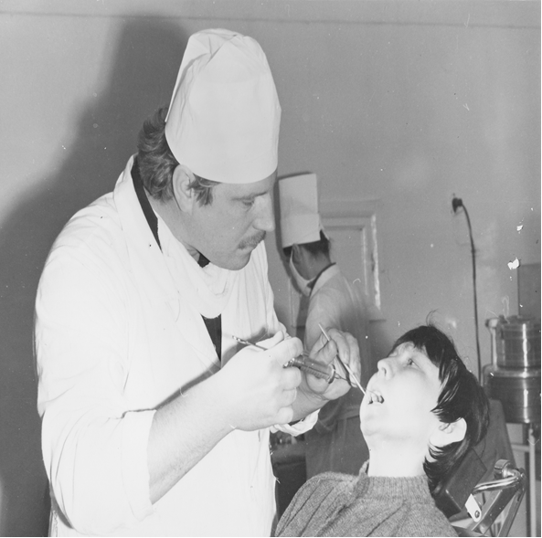
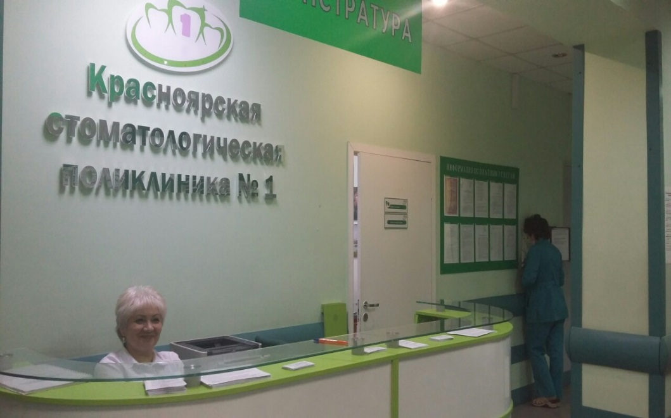
Краевое государственное автономное учреждение здравоохранения «Красноярская городская стоматологическая поликлиника № 1»
История
Учреждение (как стоматологическая поликлиника №25) образовано в 1963 г., врачи и оборудование были переведены из других медицинских учреждений. Первое время в поликлинике был организован смешанный прием, затем прием стал дифференцированным. Были организованы ортопедическое и детское отделения, стоматологические кабинеты на заводах, в школах, врачи выезжали в командировки в другие населенные пункты края для оказания практической помощи.
27.06.1977г. стоматологическая поликлиника №25 была переименована в стоматологическую поликлинику №1.
31.01.1994г. стоматологическая поликлиника №1 была переименована в Муниципальное Учреждение Здравоохранения «Городская стоматологическая поликлиника №1»
25.01.2011г. Муниципальное Учреждение Здравоохранения «Городская стоматологическая поликлиника №1», (МУЗ «ГСП№1»), было переименовано в Муниципальное Бюджетное Учреждение Здравоохранения «Городская стоматологическая поликлиника № 1» .
14.05.2015г. Стала Краевым государственным автономным учреждением «Красноярская городская стоматологическая поликлиника № 1»
Notes:
Учреждение основано в 1963 году. Это первая специализированная поликлиника в г. Красноярске, хотя и называлась стом п-ка №25.

Slide 3
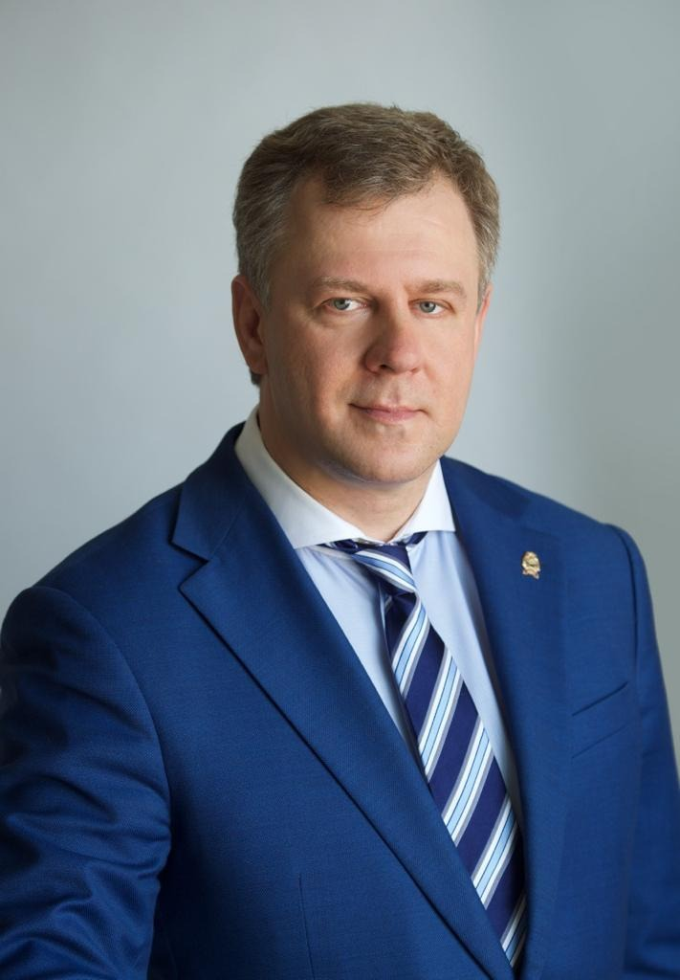
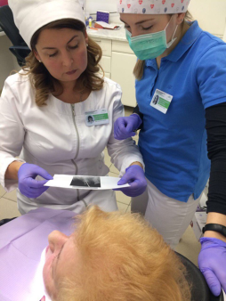
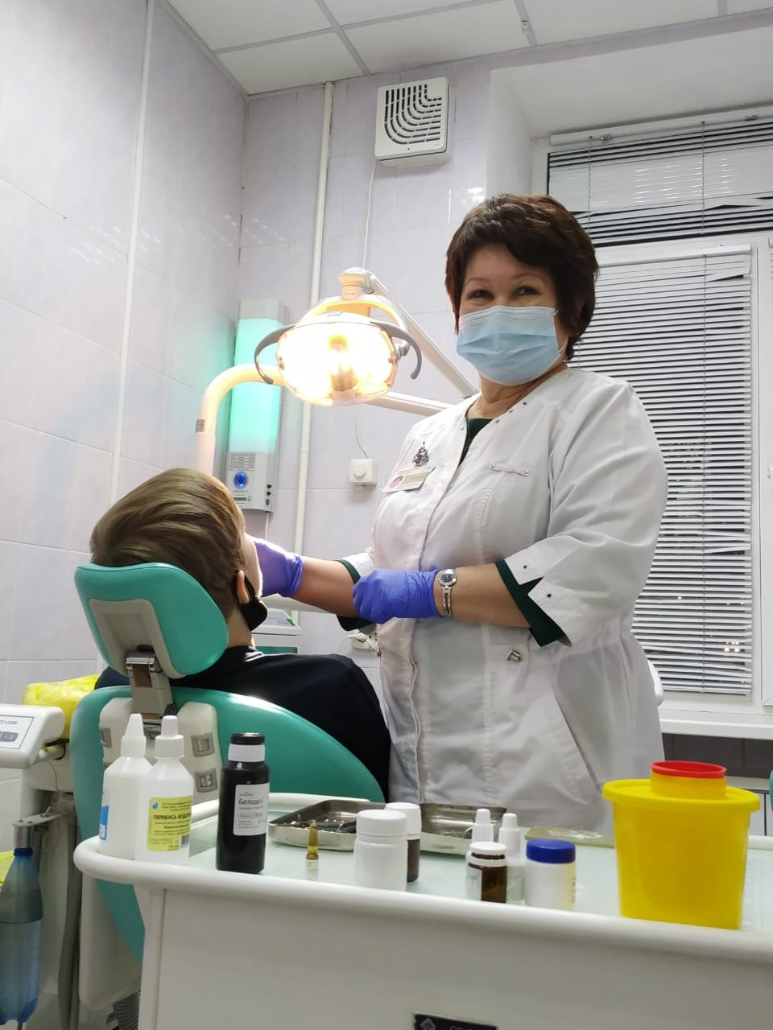
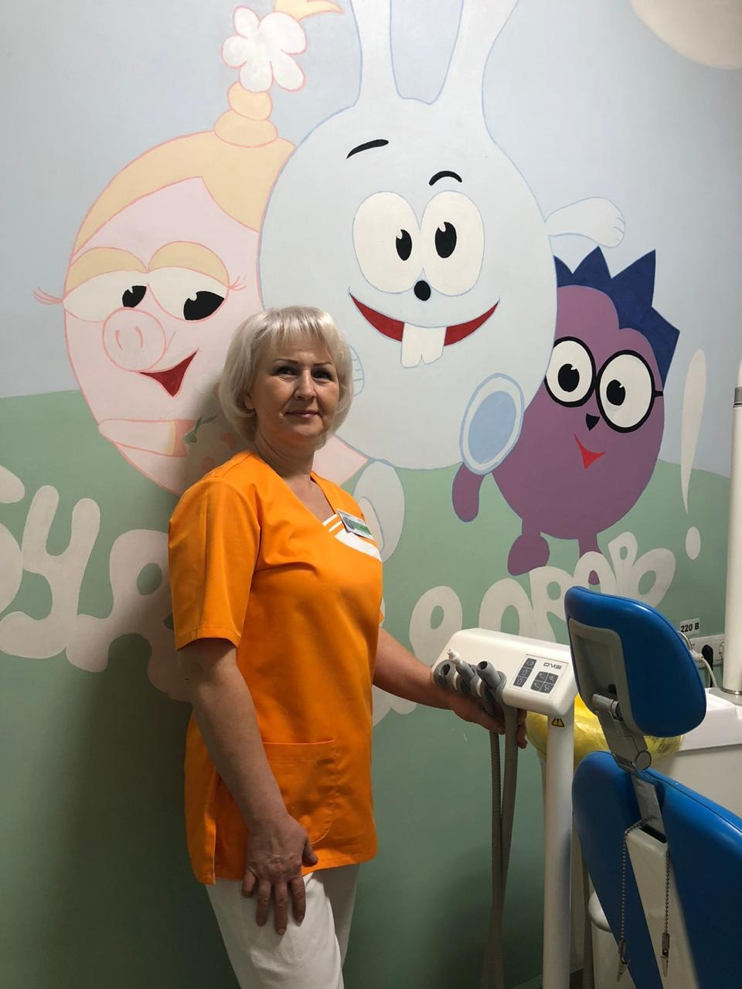
Кратко о нас
Краевое государственное автономное учреждение здравоохранения «Красноярская городская стоматологическая поликлиника № 1»
% укомплектованности врачебным персоналом – 92%
% укомплектованности средним медперсоналом – 94 %
С 2008 года учреждение возглавляет Власов Дмитрий Викторович
Главный внештатный стоматолог Красноярского края
Вице-президент ассоциации «СТаР» (Стоматологической ассоциации России)
Отличник здравоохранения
Победители номинации «Лучший стоматолог Красноярского края»:
2018 г.- Пархомова Виктория Викторовна
2020 г.- Бобровская Елена Григорьевна
2023 г.- Григорян Ирина Анатольевна
Большинство наших врачей имеют Благодарственные письма и Почетные грамоты от
Министерства здравоохранения Красноярского края
Городского совета депутатов
Главы города Красноярска
Красноярска, Законодательного собрания края
Губернатора Красноярского края
Отдел кадров 264-07-43
В составе учреждения 65 врачей-стоматологов, более 20 сотрудников имеют высшую квалификационную категорию. Состав врачебных кадров обновляется за счет прихода молодых специалистов, выпускников Красноярского государственного медицинского университета. Врачи учреждения постоянно повышают свой уровень знаний, участвуя в программе непрерывного медицинского образования, выступая с докладами на краевых конференциях.
Notes:
Во главе учреждения Дмитрий Викторович Власов – хирург-имплантолог, главный внештатный стом Кр Кр, депутат гор совета, в учреждении трудятся 69 врачей-стоматологов и 48 медицинских сестер

Slide 4
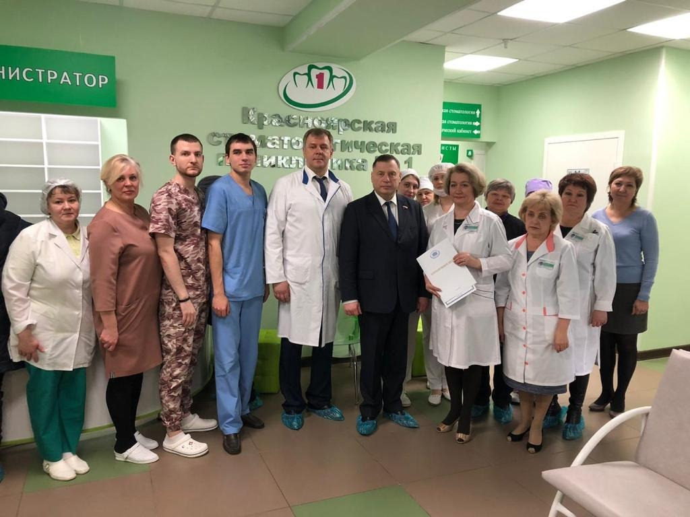
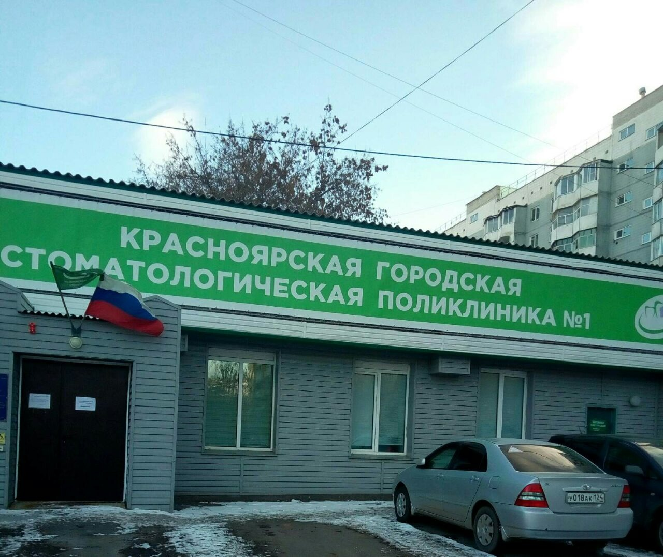
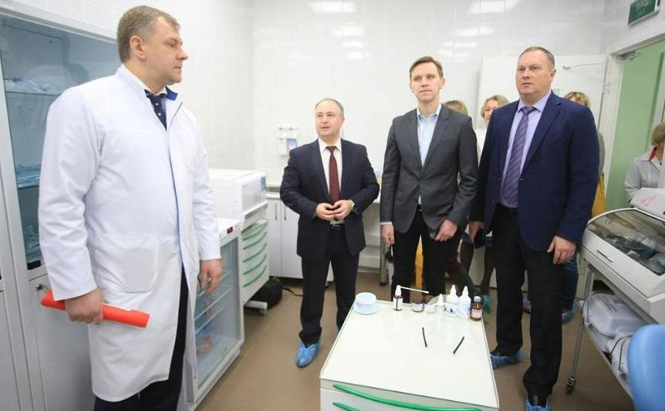
Краевое государственное автономное учреждение здравоохранения «Красноярская городская стоматологическая поликлиника № 1»
КГАУЗ «КГСП№1» находится по адресу ул. Мичурина, д. 2А,
Филиалы:
ул. Спортивная, 184
ул. Парашютная, 64
Кроме того, наши врачи оказывают стоматологическую помощь в школах №16, 65, 88, 94, 148, 13, 44,3 лицей.
Все кабинеты этих школ оснащены новым стоматологическим оборудованием.
Отдел кадров 264-07-43
Notes:
за последние 3 года были открыты 2 филиала поликлиники по ул. Парашютная и Спортивная

Slide 5
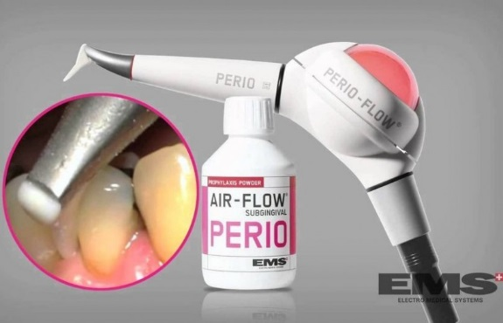
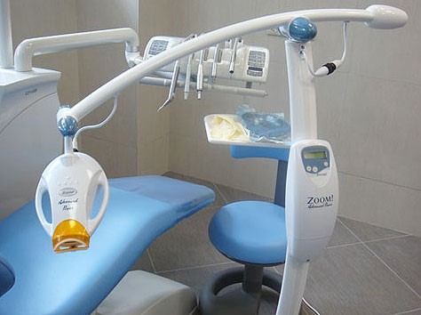
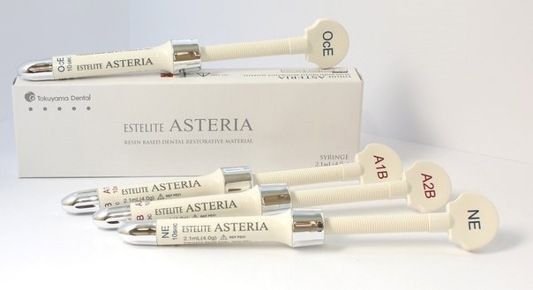
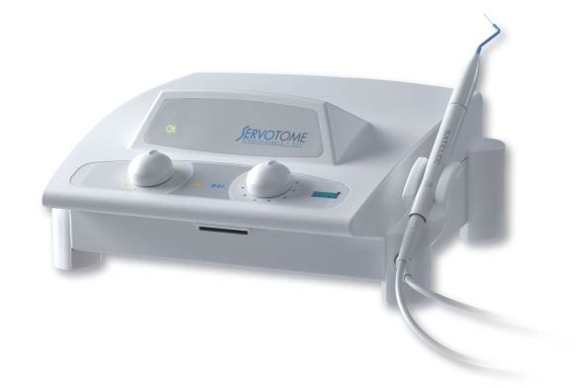
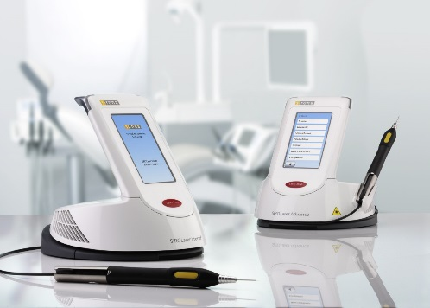
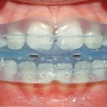
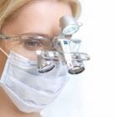
Краевое государственное автономное учреждение здравоохранения «Красноярская городская стоматологическая поликлиника № 1»
Развитие новых технологий в КГАУЗ «КГСП № 1»
Хирургическое лечение
Применение лазерных технологий
Терапевтическое лечение
3 системы имплантации (никелид титановые импланты, anthogyr (Франция), ICX-templant (Германия)
Применение ультразвуковой системы для костной хирургии Variosurg
Плазмолифтинг, в том числе лечение пародонтита и пародонтоза
Реставрационные технологии в лечении зубов: компониры
Применение эндодонтической системы обтурации каналов Dentsply
Использование бинокуляров, в хирургической практике, терапии, эндодонтии.
Оперативная пародонтология
Отбеливающие системы: zoom
Реставрационная терапия, микрохирургия в полости рта, использование в работе дентального микроскопа.
Notes:
Большое внимание уделяется развитию новых технологий

Slide 6
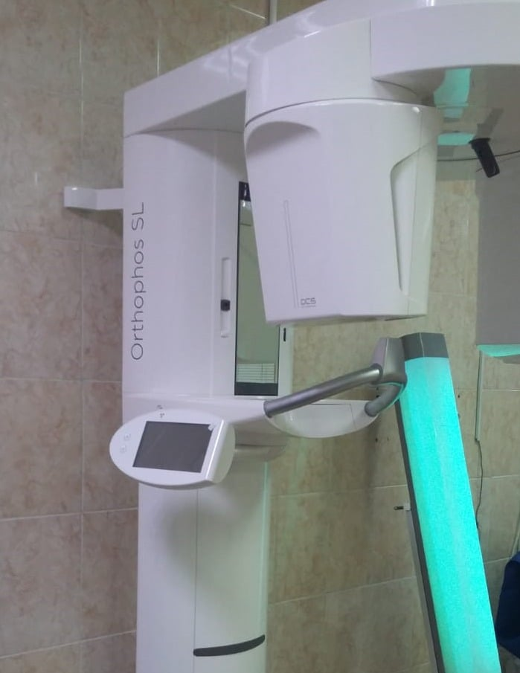
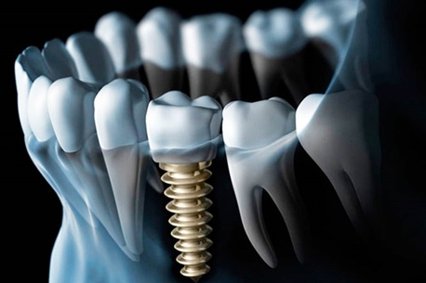
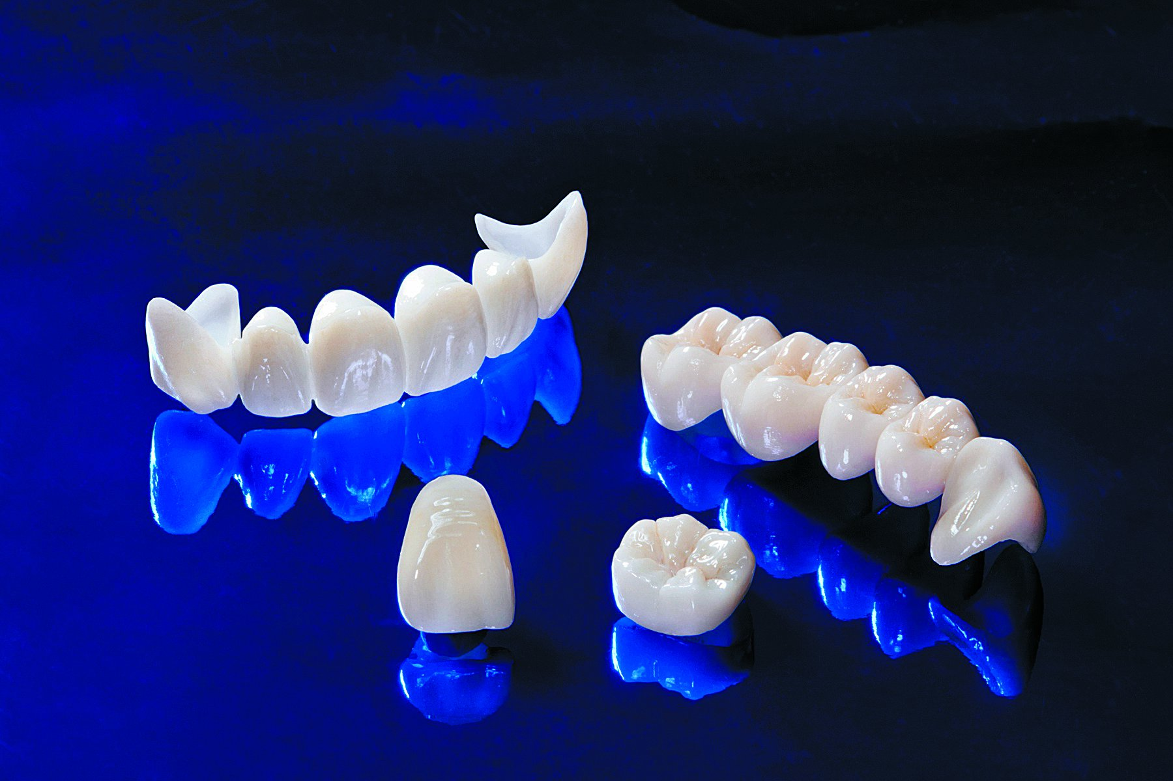
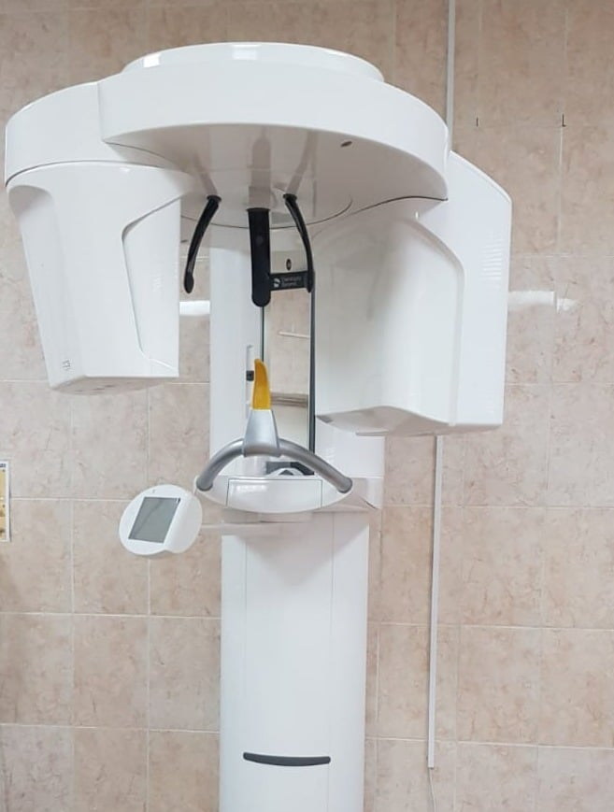
Краевое государственное автономное учреждение здравоохранения «Красноярская городская стоматологическая поликлиника № 1»
Развитие новых технологий в КГАУЗ «КГСП № 1»
Диагностика
Ортопедическое лечение
Детская стоматология
Использование электронной системы Sleeper One при проведении анестезии
Лазерные технологии в детской хирургии
Проведение коррекции ортодонтических отклонений системой Myobrace
Применение PRO-FORM (вакуумноформовочный прибор) в ортодонтической практике
Рентгенологические исследования –
3D-рентген аппарат Sirona ORTHOPHOS SL 3D
Диагностика онкологических заболеваний в полости рта
с применением аппарата аутофлуоресцентной стоматоскопии (АФС)
Эстетическое протезирование: виниры, вкладки, безметалловая, пресс керамика.
Протезирование на имплантатах.
Notes:
Новые технологии

Slide 7
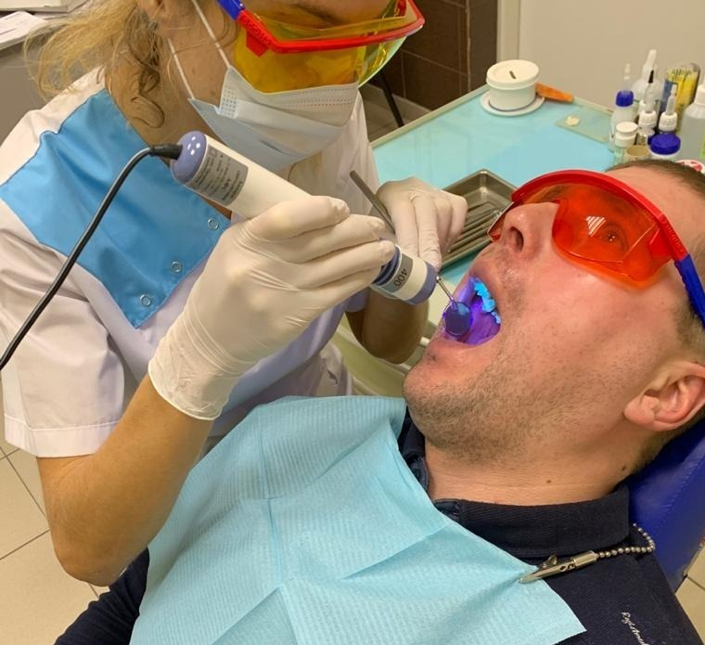
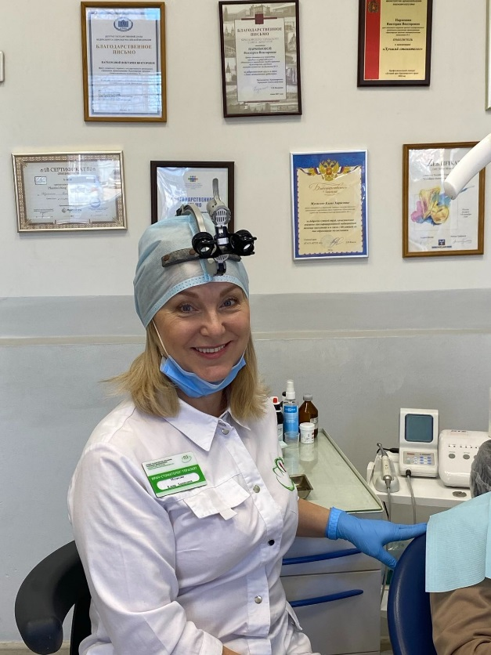
Краевое государственное автономное учреждение здравоохранения «Красноярская городская стоматологическая поликлиника № 1»
Применяется при первичном осмотре аппарат АФС (аппарат аутофлуоресцентной стоматоскопии).
Применяя данный метод исследования, имеем возможность не только визуально определять наличие подозрительно измененного эпителия и констатировать факторы риска у стоматологического пациента, но и проводить аутофлуоресцентную визуализацию слизистой оболочки рта и выявлять очаги аномального свечения, связанные с наличием предраковых процессов, а также онкологических заболеваний, с последующим цитологическим или гистологическим исследованием.
Отдел кадров 264-07-43
Бинокуляры- это необходимый инструмент для точной работы и диагностики. Они позволяют увеличить изображение х2-х10 раз, обеспечивая хорошую видимость даже в труднодоступных местах. Благодаря бинокулярам стоматолог может проводить процедуры более аккуратно и эффективно, минимизируя риски ошибок. Качество лечения значительно повышается.
Микроскоп - инновационный инструмент, многократно повышающий точность любых манипуляций. Лечение с применением оптики позволяет ставить точные диагнозы, максимально сохранять здоровые ткани, на ранних стадиях обнаруживать скрытые патологии.
Использование микроскопа в стоматологии — это комфорт пациента и врача на приеме.
Notes:
(аппарат аутофлуоресцентной стоматоскопии)

Slide 8
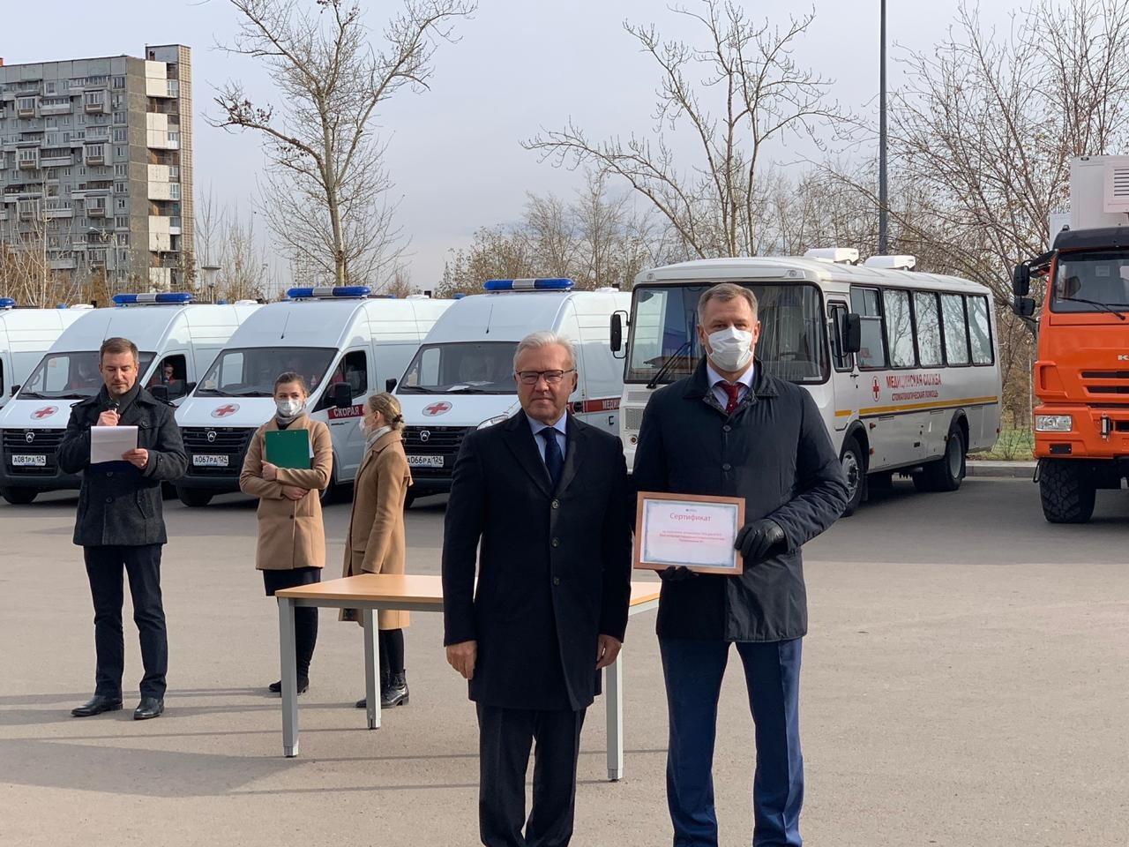
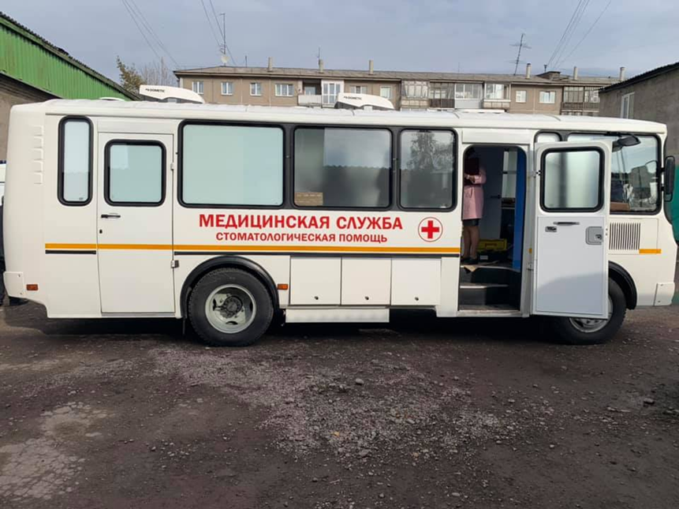
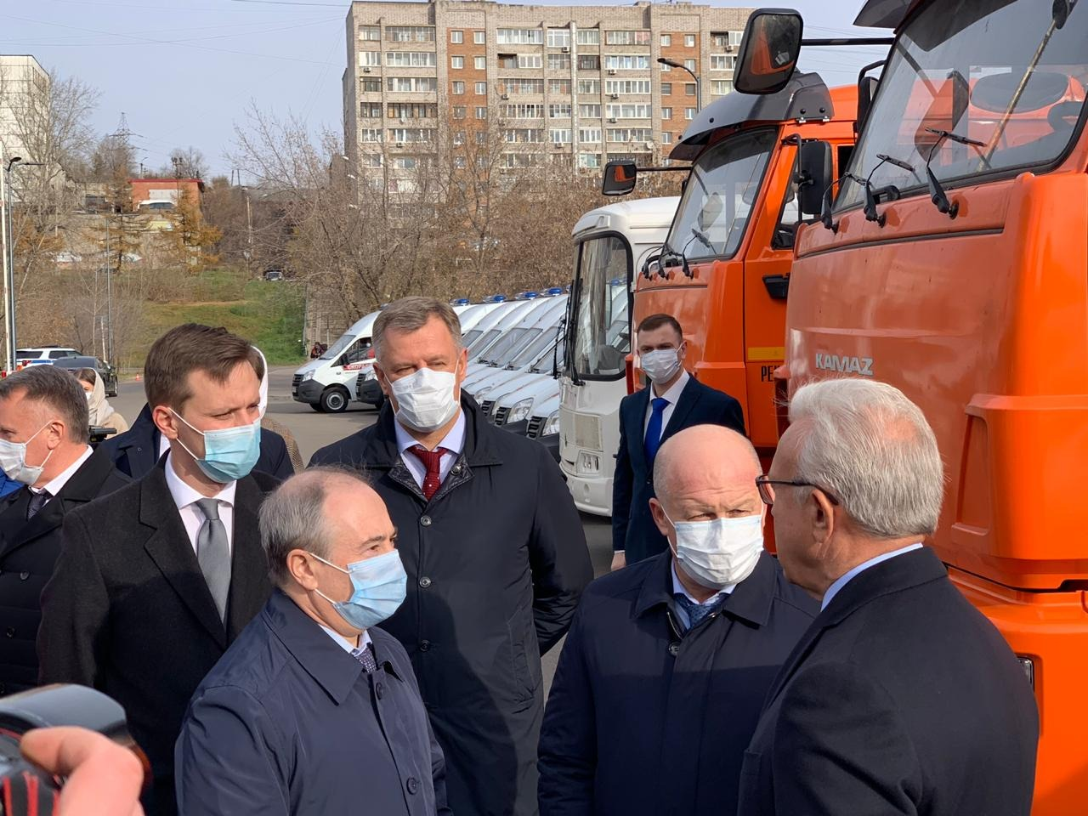
Краевое государственное автономное учреждение здравоохранения «Красноярская городская стоматологическая поликлиника № 1»
В 2020 году совместно с Министерством здравоохранения Красноярского края приобретен мобильный стоматологический комплекс для оказания помощи врачами КГАУЗ «КГСП № 1» жителям удаленных территорий края.
Notes:
Работает мобильный стоматологический комплекс Мобильный стоматологический кабинет, согласно приказу МЗСР РФ от 07.12.2011 г. № 1496н «Об утверждении порядка оказания медицинской помощи взрослому населению при стоматологических заболеваниях» и приказу МЗСР РФ от 13.11.2012 г. № 910н «Об утверждении порядка оказания медицинской помощи детям со стоматологическими заболеваниями», будет организован как структурное подразделение стоматологической поликлиники с целью:
1. оказания стоматологической помощи маломобильным группам населения и пожилому населению, проживающему в отдалении от стоматологической поликлиники.
2. проведение профилактических осмотров и санации полости рта детей образовательных организаций Ленинского района, где отсутствуют лицензированные стоматологические кабинеты.
3.оказание услуг по льготному зубопротезированию на территории края.

Slide 9
Мы предлагаем:
Наставничество. Вас будут координировать и обучать на практике опытные квалифицированные врачи-стоматологи.
Обучение. Регулярные доклады коллег и совместный разбор сложных случаев, курсы повышения квалификации за счет бюджета.
Достойный уровень заработной платы. От 80 т.р., доплата 30% молодым специалистам, возможность подработки за счет оказания платных услуг.
Неочевидные бонусы. Удобный посменный график работы (с 8 до 14, с 14 до 20 часов), отпуск 48 дней в году, годовые, квартальные премии, официальный медицинский стаж.
Стабильный поток пациентов ☺
Отдел кадров 264-07-43

Slide 10
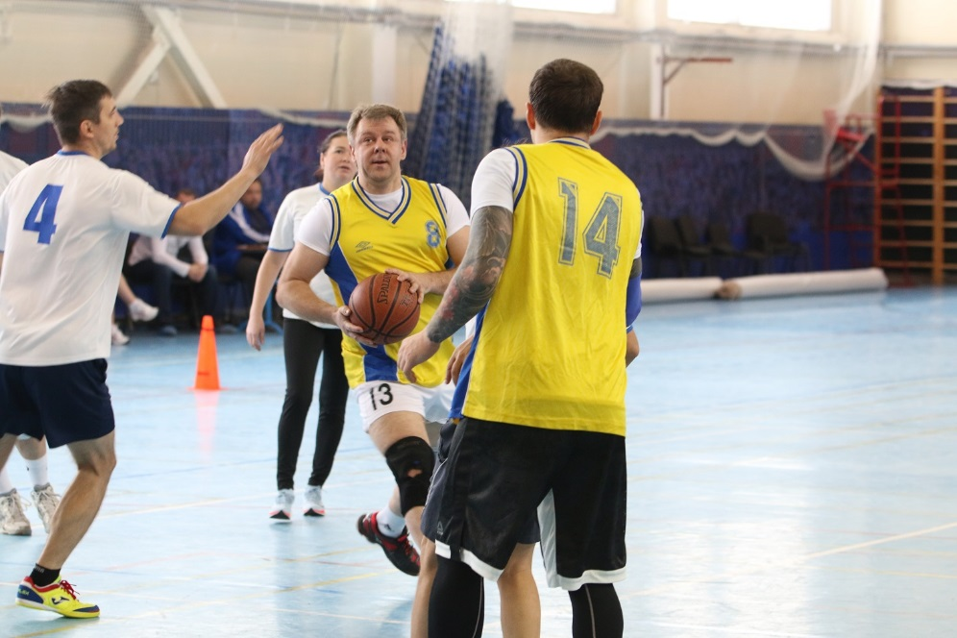
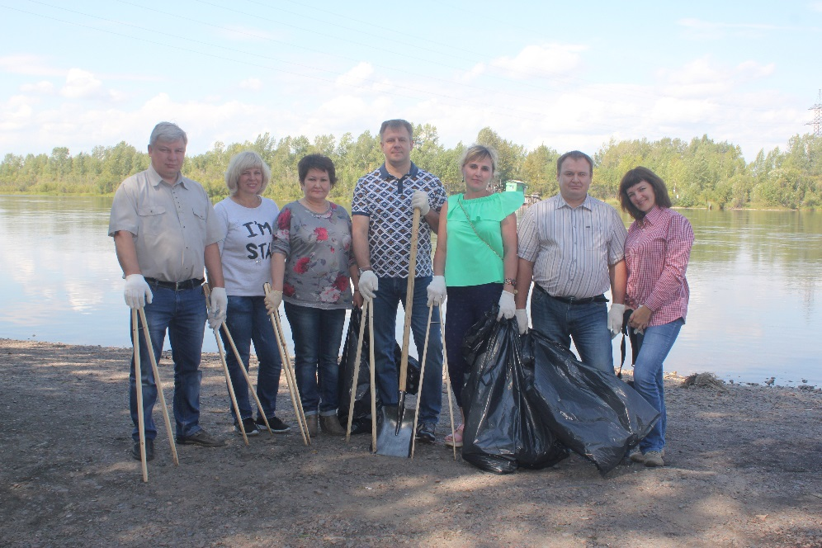
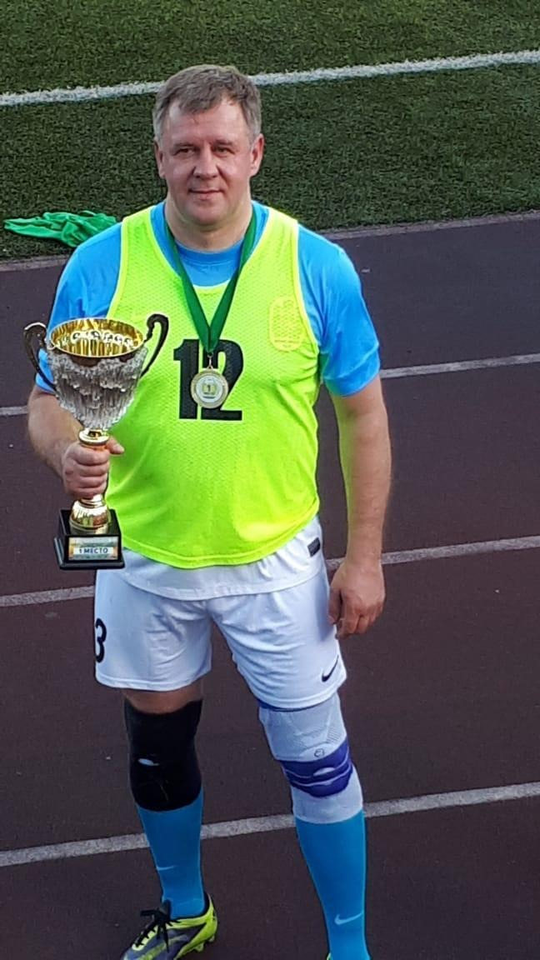
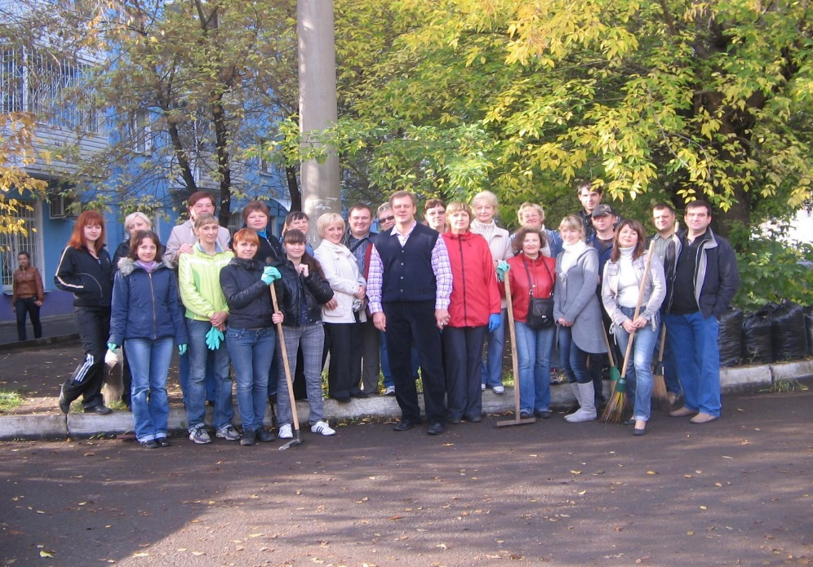
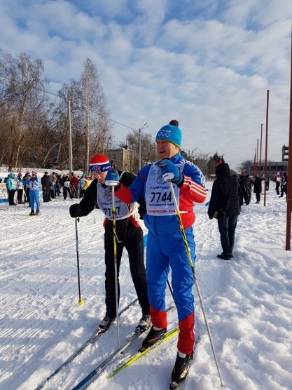
Краевое государственное автономное учреждение здравоохранения «Красноярская городская стоматологическая поликлиника № 1»
Общественная жизнь
Отдел кадров 264-07-43
Notes:
Мы активно участвуем в общественной и спортивной жизни

Slide 11
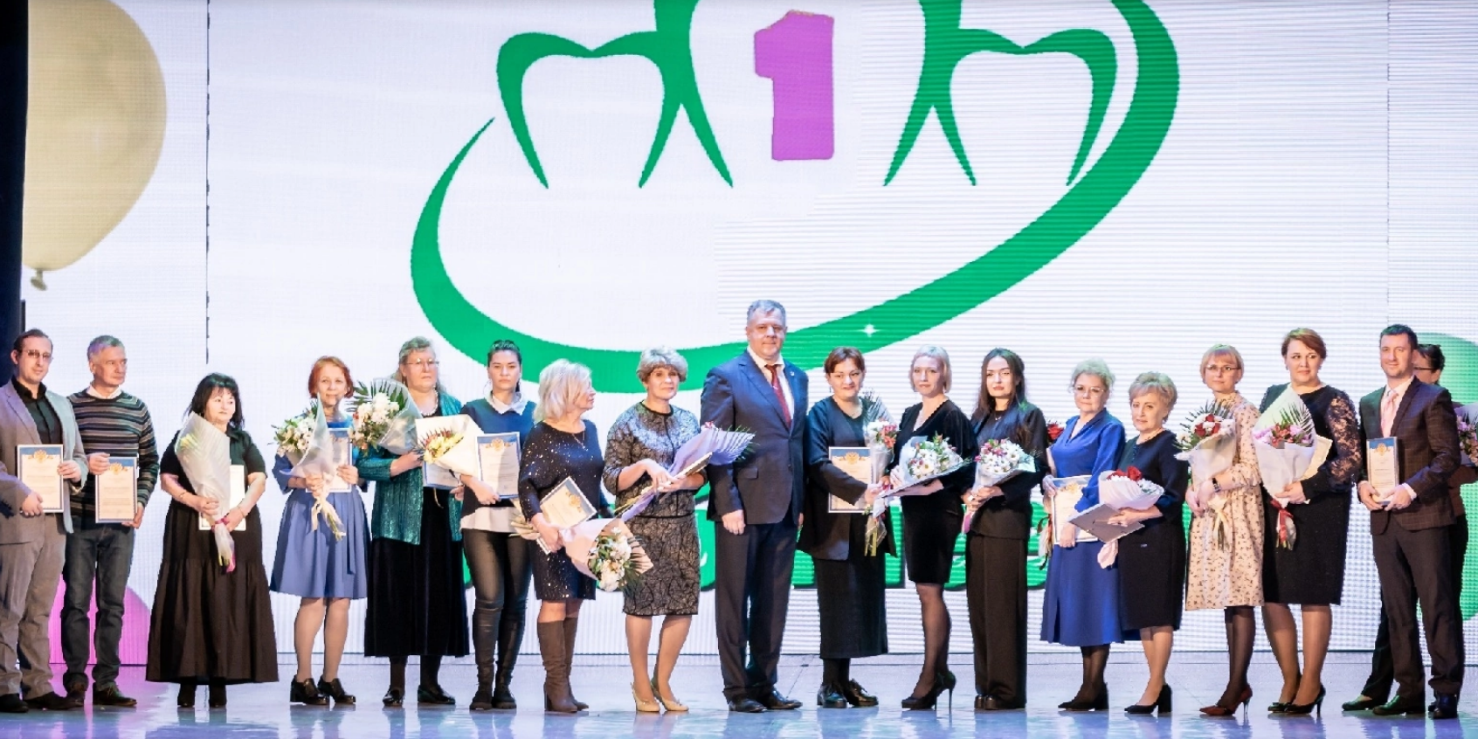
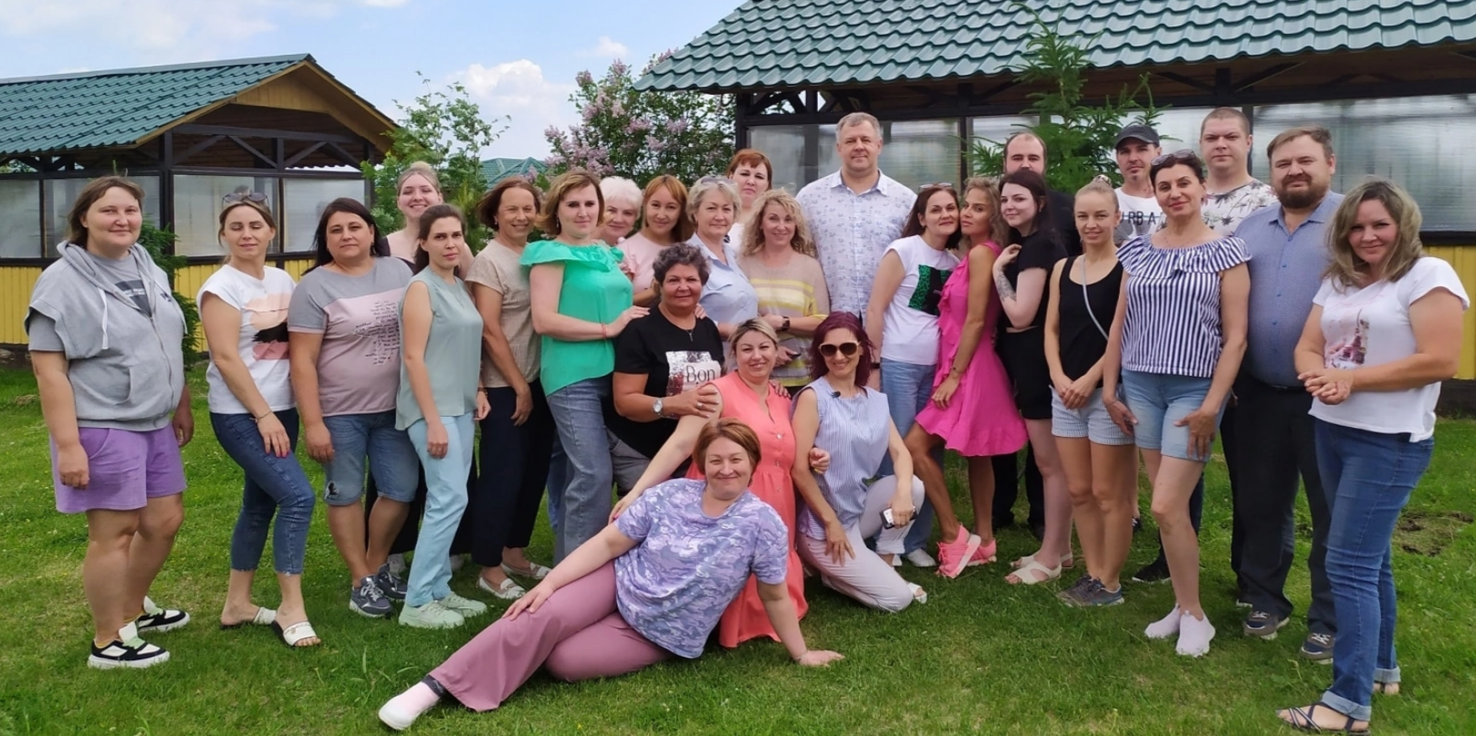
КГАУЗ «КГСП №1»
т. (391)264-36-29
http://kgsp1.ru
muz-gsp1@yandex.ru
Отдел кадров 264-07-43
Спасибо за внимание!

